Slide 1
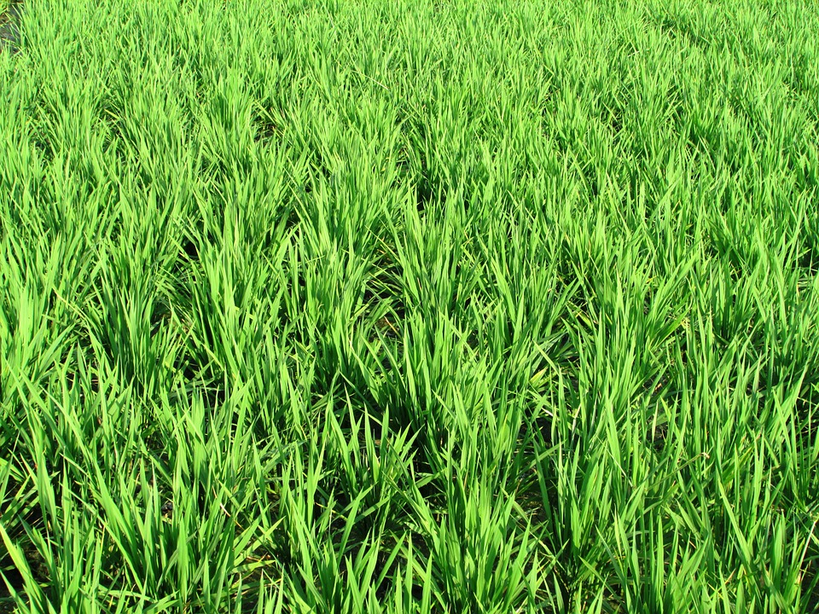
જૈવિક ખાતરનું મહત્વ

Slide 2
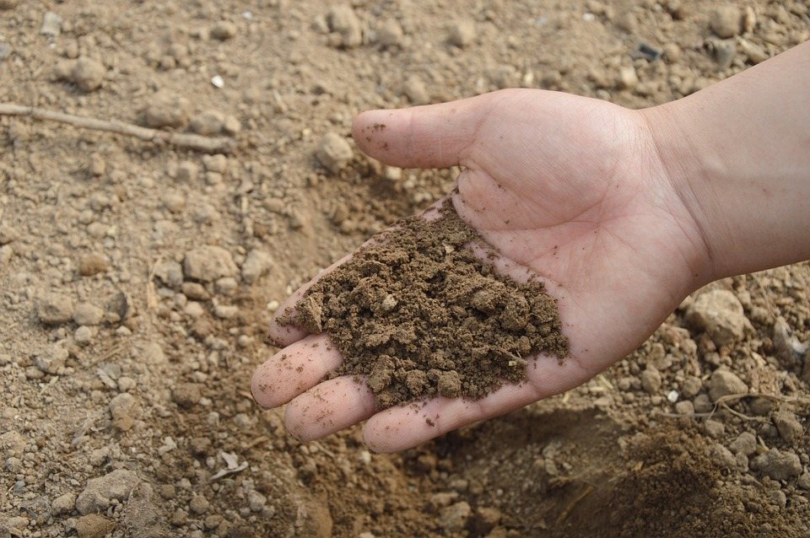
આજના સમયમાં જૈવિક ખાતરોનું
મહત્વ
જૈવિક ખાતરો પર્યાવરણને અનુકૂળ સેન્દ્રિય અને રાસાયણિક ખાતરો કરતાં વધુ અસરકારક હોય છે.

Slide 3
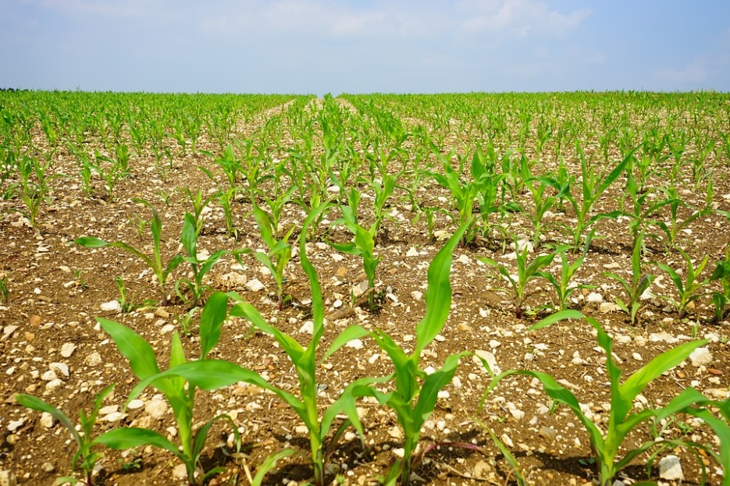
આજના સમયમાં જૈવિક ખાતરોનું મહત્વ
રાઈઝોબિયમ, એઝોટોબેકટર, વાદળી લીલો શેવાળ અને એઝોસ્પાઈરીલમનો ઉપયોગ જૈવિક ખાતર તરીકે થાય છે.
રાસાયણિક ખાતરોની હાનિકારક અસરો તેમાં ન હોવાથી, તેઓ પર્યાવરણને અનુકૂળ રીતે માટીના પોષક તત્વોને ફરીથી ભરવામાં મદદ કરે છે.(માટીની ફળદ્રુપતાં જાળવી રાખવામાં )

Slide 4
આજના સમયમાં જૈવિક ખાતરોનું મહત્વ
તેઓ વનસ્પતિ વૃદ્ધિને પ્રોત્સાહન આપતા પદાર્થોનું સંશ્ર્લેષણ કરી છોડની વૃદ્ધિ માટે જરુરી પોષક તત્વો પુરા પાડી છોડનો વિકાસ કરે છે.
જૈવિક ખાતરોનો ઉપયોગ કરવામાં આવે ત્યારે પાકની ઉપજમાં 20-30 % વધારો થાય છે.
તેઓ છોડને દુષ્કાળ અને કેટલાક માટીજન્ય રોગોથી રક્ષણ આપે છે.
રાસાયણિક ખાતરોની તુલનામાં તેઓ કિમતમાં સસ્તાં છે.

Slide 5
વિવિધ પાક માટે વપરાતું જૈવિક ખાતર
અનુ. નં. | જૈવિક ખાતર | છોડ માટે વપરાય
1 | રાઈઝોબિયમ | કઠોળના પાક
2 | એઝોટોબેકટર | ઘઉં, મકાઈ, કપાસ, રાઈ, બટાકા અને બીજા શાકભાજી
3 | એઝોસ્પીરીલિયમ | બાજરી, જુવાર, ઘઉં, શેરડી, મકાઈ
4 | વાદળી લીલો શેવાળ | ડાંગર

Slide 6



MM Index
Slide# | Thumbnail | Source and Attribution
1 |  | https://pixabay.com/en/paddy-fields-greenery-rice-crops-265818/
2 |  | https://pixabay.com/en/soil-hand-farm-garden-fertilizer-766281/
3 |  | https://pixabay.com/en/cornfield-corn-field-arable-1365878/ - CC0

